Slide 1
Ondernemersdienstverlening: Niet méér – Wel beter!
Joeri Goede | Stichting Startersloket
7 november 2024

Slide 2
Even voorstellen
Joeri Goede
Voormalig KvK adviseur
Initiatiefnemer Stichting Startersloket (sinds 2016)
Team bestaat uit (bedrijfskundig) specialisten met achtergronden bij o.a. de Kamer van Koophandel, de bank en de gemeente
Aanjager van lokale ondernemersdienstverlening
Partner van Clok

Slide 3
Stichting Startersloket
Missie "Onze missie is om een cruciale rol te spelen in het ondersteunen, begeleiden en inspireren van ondernemers op hun weg naar succesvol en toekomstbestendig ondernemerschap.”
Visie
Bij Stichting Startersloket geloven we in het potentieel van ondernemerschap als katalysator voor innovatie, economische groei en individuele ontplooiing.

Slide 4
Please download and install the Slido app on all computers you use
Join at slido.com #clok2024
ⓘ Start presenting to display the joining instructions on this slide.

Slide 5
Please download and install the Slido app on all computers you use
Wat is jouw functie binnen de gemeente?
ⓘ Start presenting to display the poll results on this slide.

Slide 6
Doel ondernemersdienstverlening?
Brug tussen gemeente en bedrijfsleven
Stimuleren van initiatieven van en voor ondernemers
Creëren van gunstig ondernemersklimaat
Regionale samenwerking?
Inspelen op actuele thema’s rondom het lokale bedrijfsleven?
Kennis van relevante wet- en regelgeving?

Slide 7
Noodzaak van goede ondernemersdienstverlening
Uitdaging voor ondernemers om de weg te vinden in aanbod van verschillende diensten en loketten.
Snel veranderende marktvraag vanuit (lokale) bedrijfsleven.
Frustratie bij ondernemers en bedrijven om toegang te krijgen tot de juiste informatie.
Ondernemers hebben behoefte aan snelle, duidelijke en toegankelijke informatie en ondersteuning.

Slide 8
Please download and install the Slido app on all computers you use
Welk cijfer geef jij de huidige ondernemersdienstverlening van jouw gemeente?
ⓘ Start presenting to display the poll results on this slide.

Slide 9
Please download and install the Slido app on all computers you use
Welke thema's vind jij belangrijk als het gaat om dienstverlening aan ondernemers?
ⓘ Start presenting to display the poll results on this slide.

Slide 10
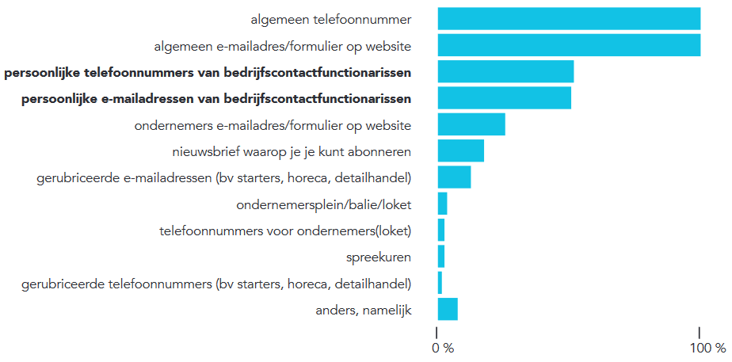
Welke informatie is er beschikbaar?
Bron: VNG

Slide 11
Niet méér – Wel beter!
Veel verschillende loketten.
Aanbod van kennis en informatie voor ondernemers is veelal versnipperd.
Steeds meer bedrijven/ ondernemers.
Aantal zzp’ers is verdubbeld in 10 jaar.
± 50% van alle nieuwe bedrijven stopt binnen 5 jaar.
Zelfstandigen en microbedrijven zijn de motor van de lokale economie.

Slide 12
Lokaal bedrijfsleven bestaat uit
Startende ondernemers → jaarlijks ±1-1,5% van aantal inwoners
Studenten → 50% van MBO-studenten denkt aan het ondernemerschap om actief te zijn op de arbeidsmarkt na studie.
Samenstelling bedrijfsleven
Zzp’ers → ±70% bedrijfsleven
Microbedrijf → <10 fte → ±20% bedrijfsleven
MKB → >10 fte – 250 fte → ±7% bedrijfsleven
Grootbedrijf → >250 fte → ±3% bedrijfsleven
Deze groep heeft in steeds grotere mate behoefte aan informatie en ondersteuning.
Notes:
Een belangrijke stap in het verbeteren van de ondernemersdienstverlening is het definiëren van de verschillende groepen ondernemers. Denk hierbij aan startende ondernemers, maar ook aan de gevestigde bedrijven en zelfstandigen zonder personeel, oftewel zzp'ers. Elke groep heeft zijn eigen specifieke behoeften en uitdagingen.
Starters hebben vaak behoefte aan begeleiding bij het opzetten van hun bedrijf, terwijl gevestigde bedrijven misschien meer ondersteuning nodig hebben bij groei of innovatie.
Door inzicht te krijgen in deze verschillende groepen kun je als gemeente gerichter maatwerk bieden in de dienstverlening.
Hebben jullie een goed beeld van de samenstelling van jullie bedrijfsleven?

Slide 13
Please download and install the Slido app on all computers you use
Met welke groep ondernemers heb jij voornamelijk contact?
ⓘ Start presenting to display the poll results on this slide.

Slide 14
Lokaal bedrijfsleven

Slide 15
Lokale (nieuwe) ondernemers zorgen voor…..
Lokale ondernemers zijn een belangrijke drijvende kracht achter de economische vitaliteit van een gemeenschap. Ze dragen bij aan werkgelegenheid, innovatie, belastinginkomsten en de algehele welvaart van de lokale bevolking. Het ondersteunen van lokale bedrijven kan daarom een positieve invloed hebben op de economie en de gemeenschap als geheel.
Economische waarde
Diversificatie
Werkgelegenheid
Economische groei
Innovatie
Belastinginkomsten gemeente
Concurrentie
Vermindering werkdruk binnen sociaal domein
Notes:
Binnen sociaal domein:
1 op 30 inwoners heeft bijstandsuitkering
1,5% aantal inwoners start jaarlijks een bedrijf dus dit percentage wil ook vanuit bijstand ondernemen.
Zelfde aantal inwoners denkt ook na over het ondernemerschap
Uitvoeringskosten bijstand jaarlijks ±€3.000 per uitkeringsontvanger
Gemiddelde kosten bijstandsuitkering €2.000 per maand

Slide 16
Lokale (nieuwe) ondernemers zorgen voor…..
Sociaal maatschappelijke waarde
Steunen of werken mee aan (lokale) organisaties
Sponsoren lokale activiteiten en evenementen Rol in de gemeenschap
Zijn vaak als vrijwilliger actief binnen het verenigingsleven
Zijn bereid om te veranderen:
- Innovatie - Lokaal inkopen - Duurzaam ondernemerschap
Notes:
Laten we nu stilstaan bij de sociaal-maatschappelijke waarde van het bedrijfsleven. Ondernemers spelen een cruciale rol in onze lokale economie en creëren werkgelegenheid. Maar hun impact gaat verder dan dat; ze zijn ook vaak betrokken bij gemeenschapsontwikkeling.
Door goede ondernemersdienstverlening te bieden, kunnen we niet alleen de economische groei stimuleren, maar ook bijdragen aan bredere maatschappelijke doelen. Denk aan duurzaamheid, sociale inclusie en innovatie.
De maatschappelijke waarde van ondernemers
Onderzoek MKB-Nederland Ondernemers in het midden- en kleinbedrijf (mkb) leveren op veel vlakken een bijdrage aan de lokale samenleving. De bijdrage die ze leveren en de maatschappelijke waarde die ze hiermee creëren is lang niet altijd zichtbaar.
In het onderzoek dat aan dit rapport ten grondslag ligt is gekeken naar de waarde die ondernemers leveren op sociaal en ecologisch vlak.
Het lokale bedrijfsleven is een afspiegeling van de maatschappij

Slide 17
Lokale (nieuwe) ondernemers hebben veel hulpvragen
Ai, GOOGLE
TWIJFEL!
RVO
ONDERNEMERSVRAAG
ALGEMENE (LANDELIJK) INFORMATIE
MEER INDIVIDUELE VRAGEN
DIRECTE (LOKALE)
VERWIJZING
VRAAGGERICHT ANTWOORD
PERSOONLIJKE ADVISERING
TOOLS

Slide 18
Effectieve ondernemersdienstverlening
Toegankelijkheid → Zorg ervoor dat informatie gemakkelijk (op een centrale plek) te vinden is en dat ondernemers snel geholpen worden.
Duidelijkheid → Communiceer helder over wat er aangeboden wordt en welke stappen ondernemers moeten nemen.
Efficiëntie → Stroomlijn processen zodat ondernemers niet onnodig tijd verliezen.
Samenwerken → Doe niet alles zelf. Ga in gesprek met het bedrijfsleven en lokale stakeholders. Zo zorg je voor saamhorigheid.
Verbinding → Maak gebruik van bestaande projecten en initiatieven.

Slide 20
Ondernemersdienstverlening onder 1 paraplu
Voordelen van herkenbare ondernemersdienstverlening
Verhoogt de vindbaarheid en zichtbaarheid.
Bevordert samenwerking met alle relevante domeinen en afdelingen binnen gemeente.
Verbetert en/of verhoogt dienstverlenend vermogen van gemeenten.
Je gaat als gemeente voor kwaliteit in plaats van kwantiteit.
Niet méér loketten, maar wel gerichte ondersteuning voor jouw ondernemers.
Verbetering imago van de gemeente richting het lokale bedrijfsleven!

Slide 21
Jouw kennis is veel waard
Panel ondernemersdienstverlening
Leren van elkaar
Uitwisselen van ervaringen
Wat kan je verwachten
Ca. 4 keer per jaar een korte vragenlijst
1 of 2 keer per jaar een online kennis/inspiratie sessie
Updates aangaande relevante ontwikkelingen, onderzoeken en projecten

